Slide 1
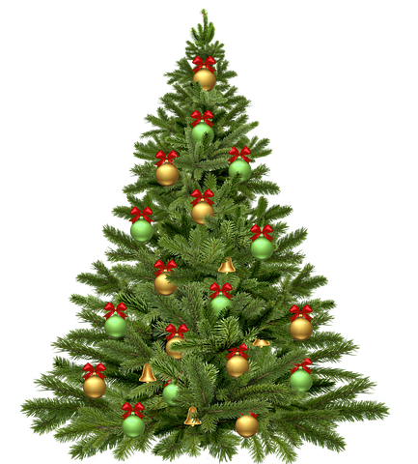
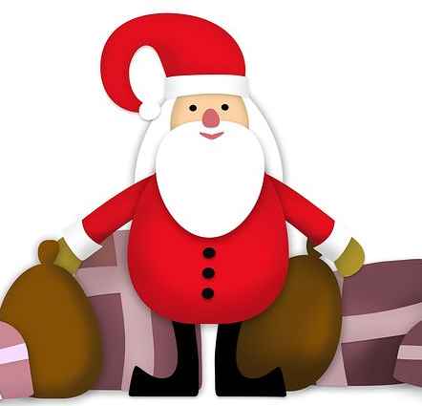

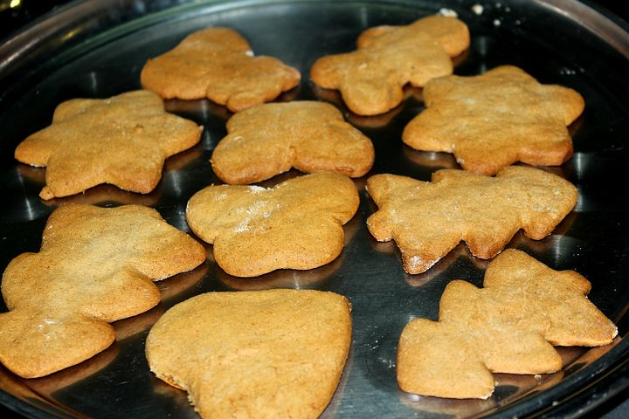

Kalėdų eglutė [Kaledo egglote] Juletre
Kalėdų senelis [Kaledo senælis] Julenisse
Raudona [raudåna]
Rød
Nykštuko kepurė
[Niksjtokå kepore]
Nisselue
Imbieriniai sausainiai [Imbierrinei sæosa’inei] Pepperkake
Žvakė [zhvake] Lys

Slide 2





Slide 3
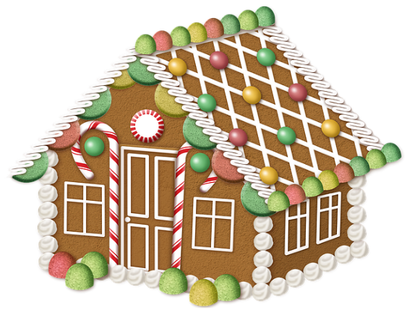
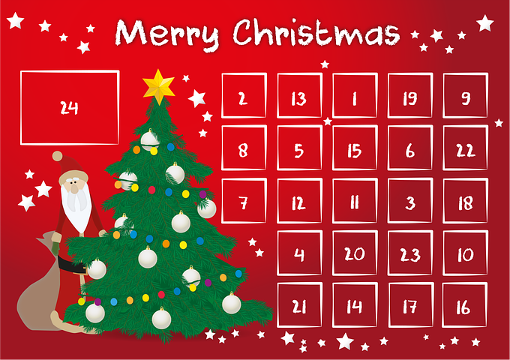


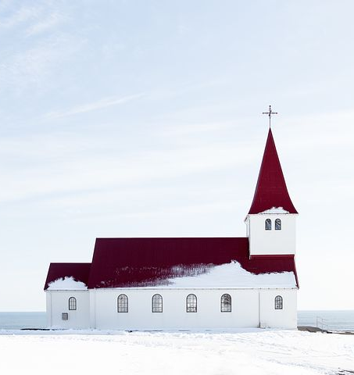
Imbierinis namelis
[Imbierrinis namælis] Pepperkakehus
Advento kalendorius
[Adventå kalendårous]
Julekalender
Dovana [dåvana]
Gave
Žvaigždė [zhvaigzhde] Stjerne
Bažnyčia [bazhnitja] kirke
Žalia [zhala] Grønn

Slide 5
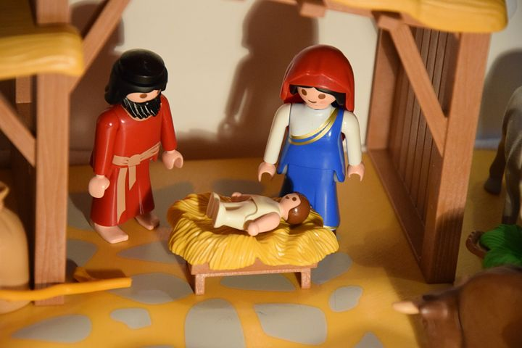
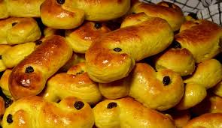
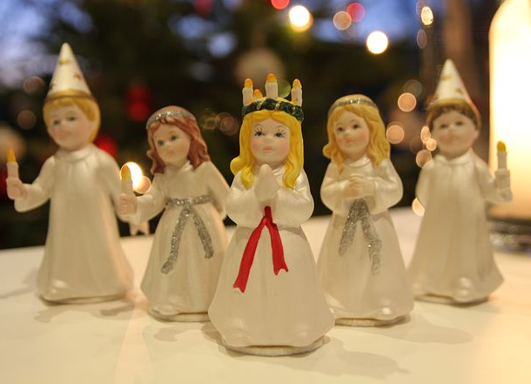

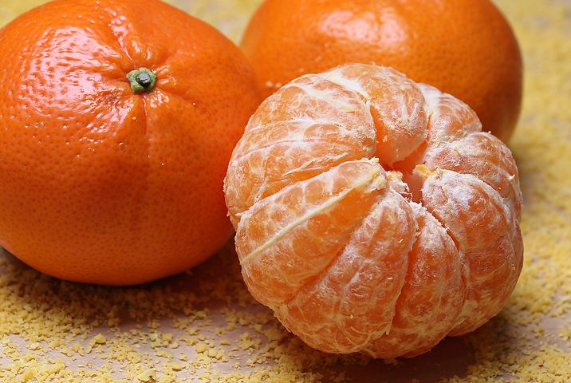
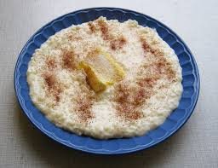
Liucijos bandelės
[Lutsios bandeles]
Lussekatter
Ėdžios [edzjås] Krybbe
Liucija [lutsia] Lucia
Klementinas [Klementinas]
Klementiner
Košė [kåshe] Grøt
Laužas [laozhas] Bål

Slide 7


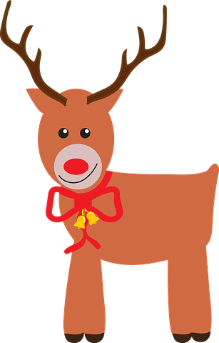
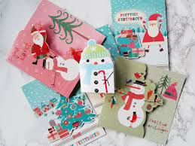
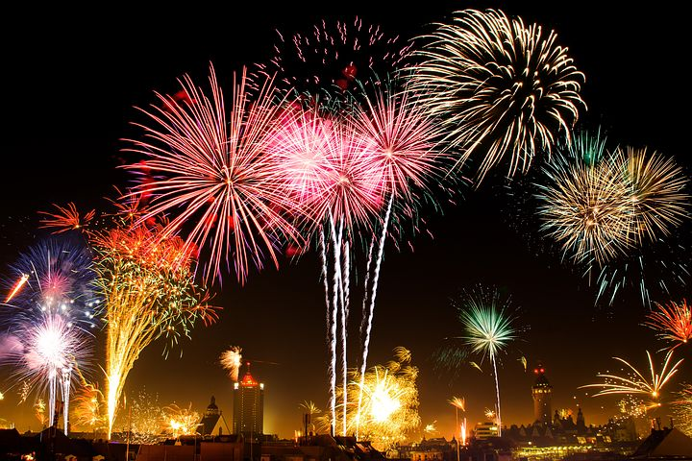
Violetinė [violettine] Lilla
Rogės [råges] Slede
Kočėlas [kåtchelas] Kjevle
Kalėdinis atvirukas [Kaledinis atvirokas]
Julekort
Fejerverkai
[Feierverkai] Fyrverkeri
Elnias [Ælnes] Reinsdyr

Slide 9

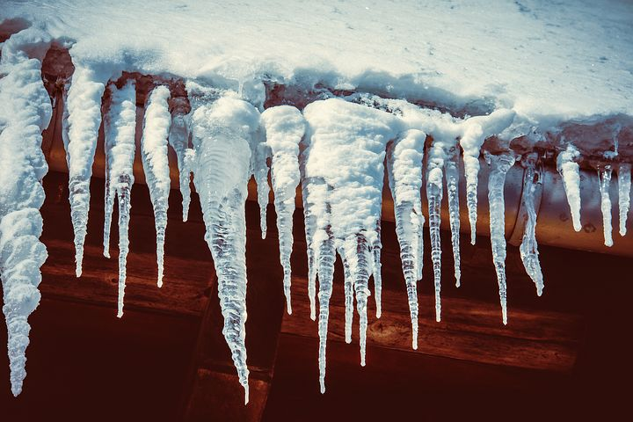

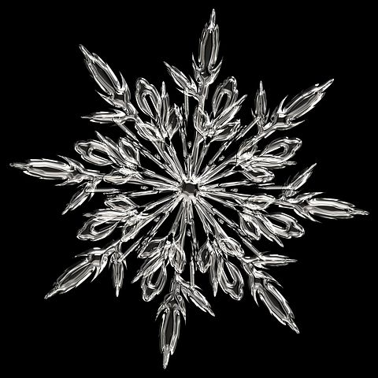

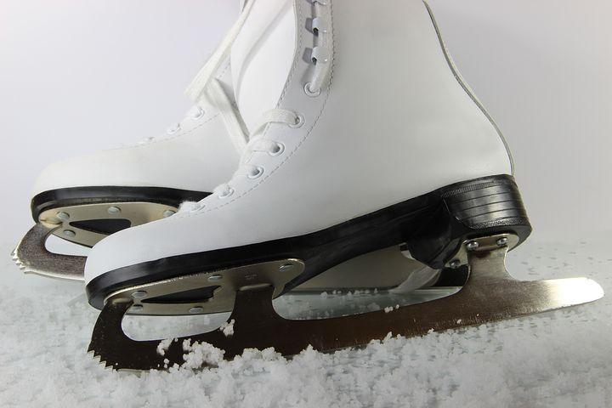
Senis besmegenis
[Sænis besmegænis] Snømann
Rogutės [rågotes] Akebrett
Varveklis [varvæklis]
Istapp
Snaigė [snaige]
Snøkrystall
Pačiūžos [patchiozhås] Isskøyter
Slidės [slides] Ski

